Slide 1
Môn Tin Học
Trường TH Lê Văn Thế
Bài 1: làm quen với máy tính
Giáo viên: Lê Văn Trường

Slide 2
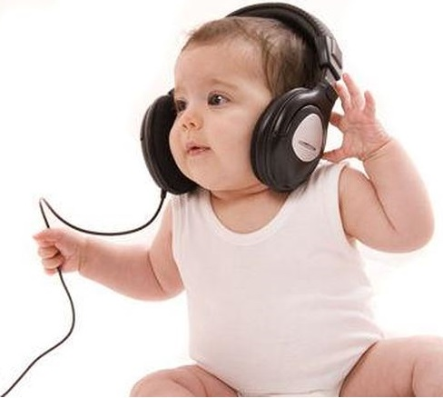
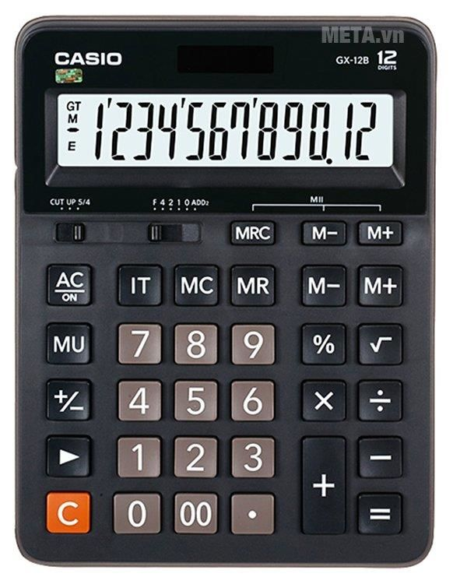
Máy tính làm được những gì ?
0
1
2
3
4
5
6
Lướt Web Gửi Mail Facbook Tìm tài liệu
Xem Phim
Nghe Nhạc
Chơi Game
Soạn thảo văn bản
Tính Toán
...v...v...v...

Slide 3
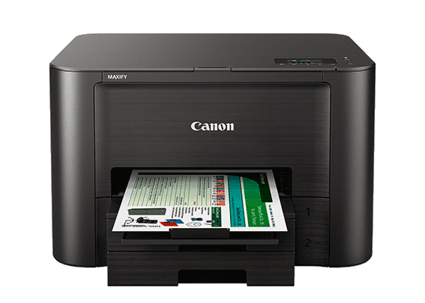
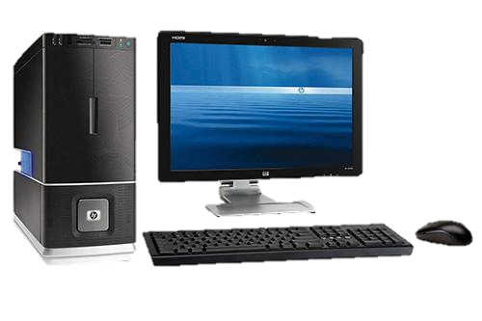
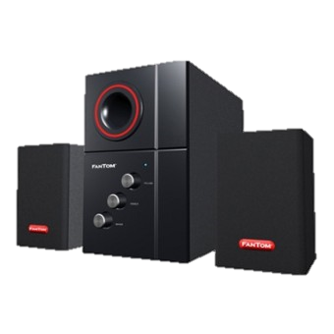
Bài 1: Làm quen với máy tính
Hoạt động 2: Các thành phần của máy tính ?
Thùng điều khiển
(CPU)
Màn Hình
Máy in
Bàn phím
Chuột
Loa

Slide 4
Bài 1: Làm quen với máy tính
Các thành phần này dùng để làm gì ?
Màn hình: Dùng để quan sát việc chúng ta đang làm.
Thùng điều khiển (CPU): Xử lý tất cả yêu cầu của người dùng và được ví như là bộ não của máy tính.
Chuột và bàn phím: dùng để điều khiển máy tính.

Slide 5
Bài 1: Làm quen với máy tính
Hoạt động 3: Tự khám phá
Câu 1: Chuột máy tính thông thường có bao nhiêu nút bấm ?
Câu 2: Nút to nhất nằm trên thùng điều khiển dùng để làm gì ?
Câu 3: Phím Enter nằm ở đâu trên bàn phím ?

Slide 6
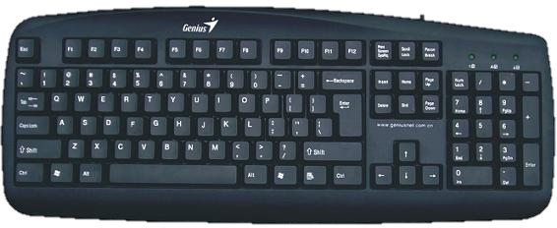
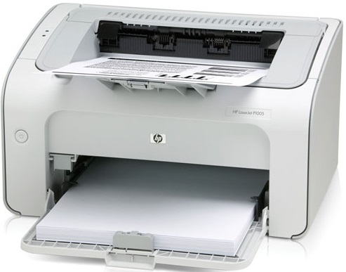
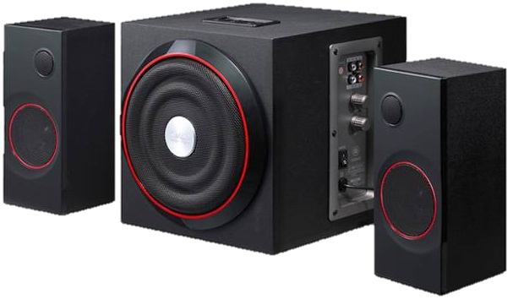
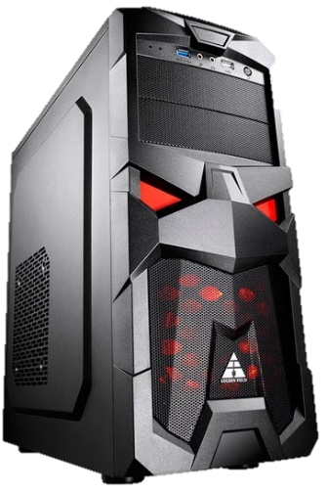
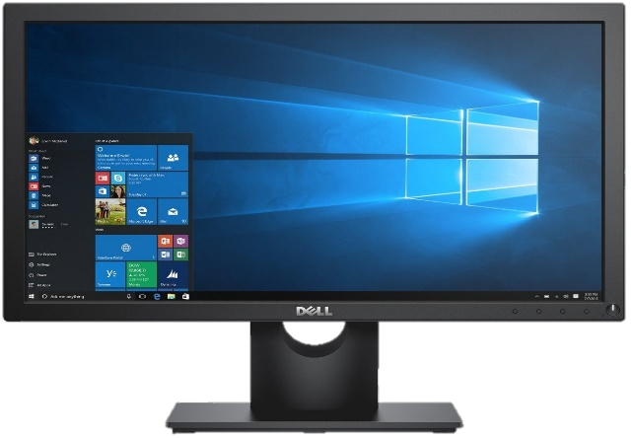
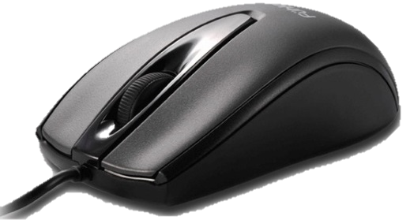
Bài 1: Làm quen với máy tính
Hoạt động 4: Trải nghiệm
2
1
3
4
5
6
Chuột máy tính
Bàn phím
Loa
Thùng điều khiển
Máy in
Màn hình

Slide 7
Bài 1: Làm quen với máy tính
Hoạt động 5: Nhận xét
Hôm nay em đã:
Hiểu bài tốt
Thực hành tốt
Tham gia hoạt động nhóm
Tham gia hoạt động lớp

Slide 8
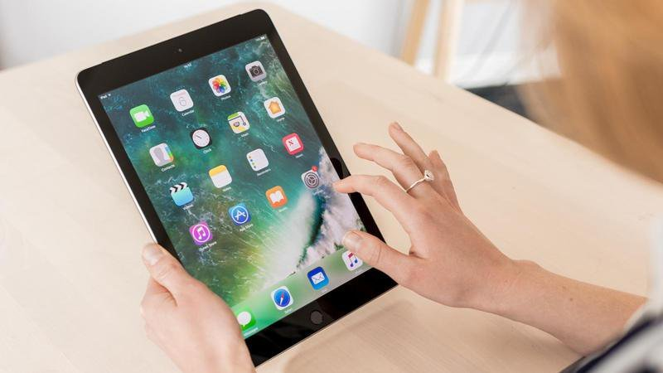
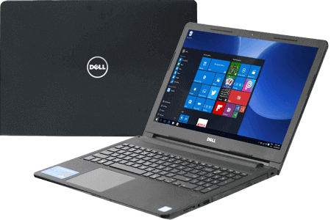
Bài 1: Làm quen với máy tính
Hoạt động 6: Em có biết ?
Ngoài máy tính để bàn chúng ta còn có những loại máy tính khác như:
Máy tính xách tay
(Laptop)
Máy tính bảng

Slide 9
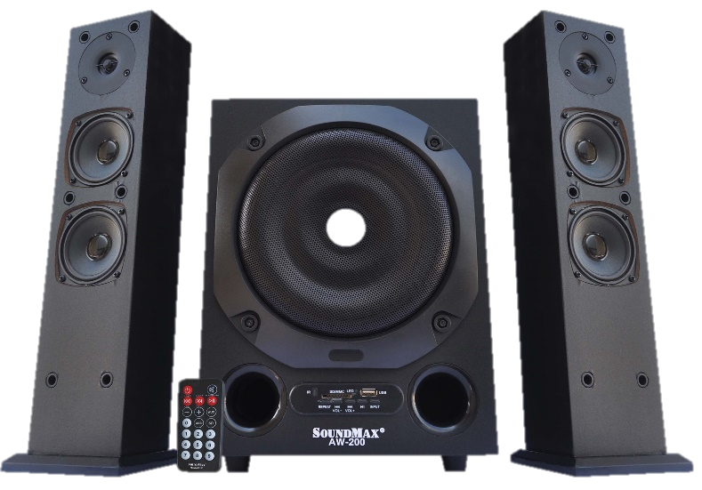
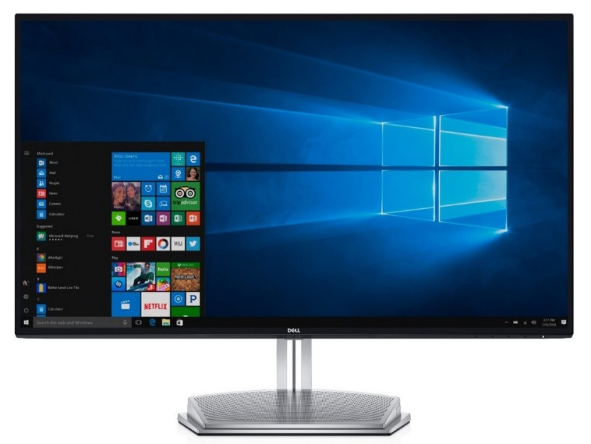
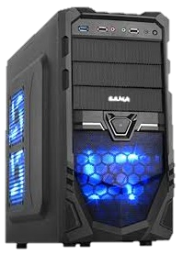
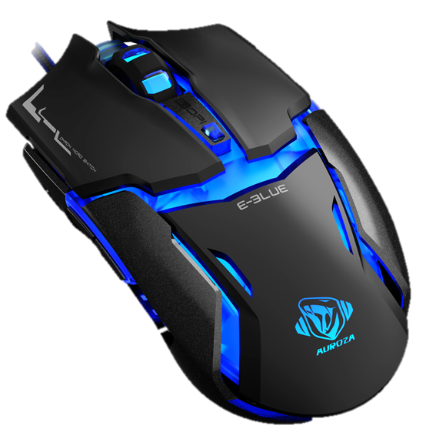
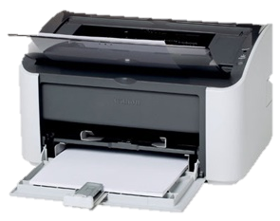
Củng cố kiến thức
6
1
4
2
3
5

Slide 10
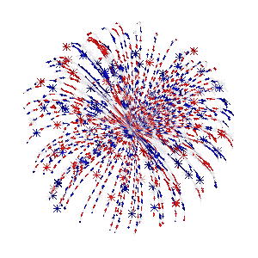
Đã kết thúc bài số 1

